Slide 1
Árboles
Busquedas

Slide 2
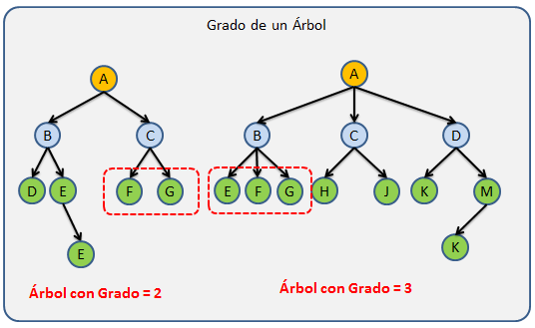
Árbol n-ario
los arboles n-arios son aquellos arboles donde el número máximo de hijos por nodo es de N, en la figura podemos apreciar dos árboles con grado 2 y grado 3, estos dos arboles también los podemos definir como Árbol n-ario con n = 2 y n=3 respectivamente.

Slide 3
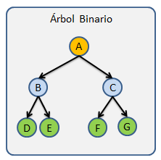
Árboles binarios
Esta estructura se caracteriza por que cada nodo solo puede tener máximo 2 hijo, dicho de otra manera es un Árbol n-ario de Grado 2.

Slide 4
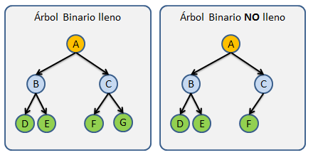
Árbol binario lleno
Es un Árbol lleno en donde todos las Hojas están en el mismo Nivel.

Slide 5
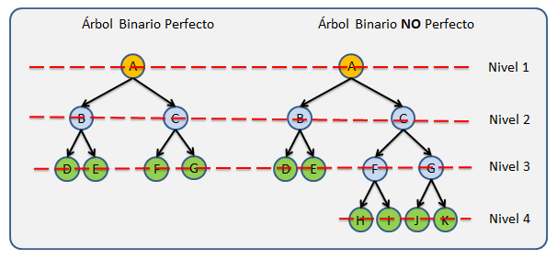
Árbol binario perfecto
En la imagen podemos apreciar que el árbol de la izquierda tiene todas sus hojas al mismo nivel y que además esta lleno, lo que lo convierte en un árbol binario perfecto. Sin embargo, del lado derecho podemos ver que aunque el árbol esta lleno no tiene todas las hojas al mismo nivel lo que hace que no sea un árbol binario perfecto pero si lleno. 2 hijos con excepción de la Raíz.

Slide 6
Recorrido sobre Árboles
Los recorridos son algoritmos que nos permiten recorrer un árbol en un orden especifico, los recorridos nos pueden ayudar encontrar un nodo en el árbol, o buscar una posición determinada para insertar o eliminar un nodo.
Básicamente podemos catalogar las búsqueda en dos tipos, las búsqueda en profundidad y las búsquedas en amplitud.

Slide 7
Búsquedas no informadas
Las búsquedas no informadas son aquellas en que se realiza el viaje por todo el árbol sin tener una pista de donde pueda estar el dato deseado. Este tipo de búsquedas también se conocen como búsquedas a ciegas.
ejemplo:
Imagine que vamos por la carretera y de repente encontramos dos caminos, el problema a qui es que uno después de 50 kilómetros esta en construcción y el otro nos lleva a nuestro destino, sin embargo ninguno de los caminos tiene señalamiento. Lo que tendríamos que hacer es recorrer el primero camino y después de 50 kilómetros encontrarnos con que el camino esta en construcción, entonces tendríamos que regresar para irnos por el segundo camino,el cual nos lleva a nuestro destino(Para esto ya recorrimos los 50 kilómetros de ida y los 50 kilómetros de regreso lo que nos da 100 kilómetros mas a nuestra ruta).
A este tipo de escenarios en los cuales las búsquedas de hacen a ciegas los conocemos como búsquedas no informadas.

Slide 8
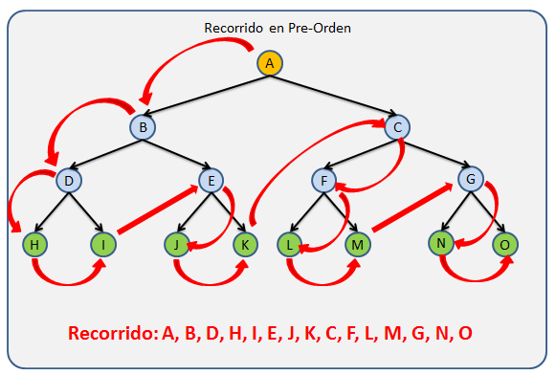
Búsqueda en profundidad
Recorrido Pre-orden: El recorrido inicia en la Raíz y luego se recorre en pre-orden cada unos de los sub-árboles de izquierda a derecha.

Slide 9
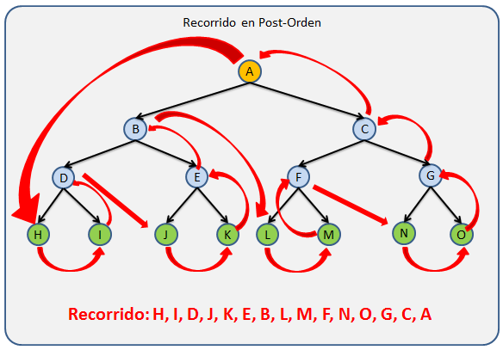
Búsqueda en profundidad
Recorrido Pos-orden: Se recorre el pos-orden cada uno de los sub-árboles y al final se recorre la raíz.

Slide 10
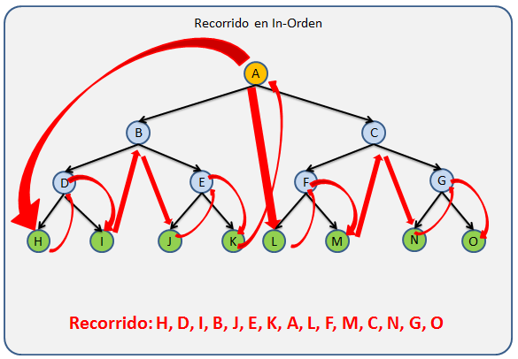
Búsqueda en profundidad
Recorrido in-orden: Se recorre en in-orden el primer sub-árbol, luego se recorre la raíz y al final se recorre en in-orden los demás sub-árboles.

Slide 11
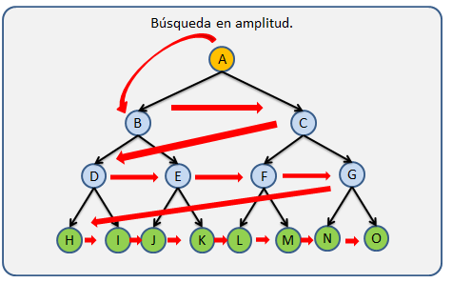
Búsqueda en amplitud.
Se recorre primero la raíz, luego se recorren los demás nodos ordenados por el nivel al que pertenecen en orden de Izquierda a derecha.
Este tipo de búsqueda se caracteriza por que la búsqueda se hace nivel por nivel y de izquierda a derecha.

Slide 12
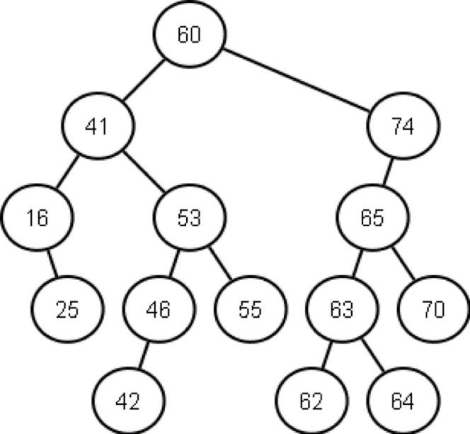
Ejercicios

